Slide 1

Dauruxü*: Reconocimiento multimodal de efectos en la salud mental en trabajadores de oficina
* Dauruxü significa vigilante en el idioma ticuna. Instituto Lingüístico de Verano, 2016.
Propuesta de proyecto de grado:
Maestría en Ingeniería de Sistemas y Computación.
Maestría en Analítica para la inteligencia de negocios.
Director:
Enrique González
Presentado por:
Ronald Rodríguez

Slide 2

Tabla de Contenido
Contexto
Instrumentos de evaluación de FRP
Problemática
Propuesta
Metodología

Slide 3
Contexto

Slide 4
FR - Factores de riesgo
Resolución 2646 de 2008:
Posibles causas que pueden ser responsables de una enfermedad, lesión o daño. [MINPRO2008].
Químico
Ambiental
Contacto con productos químicos abrasivos.
Tormentas e inundaciones
Flora y fauna salvaje.
Contaminación
Biológico
Entorno laboral
Organización y gestión
Aspectos extralaborales
Hongos
Bacterias o virus.
Psicosocial
Notes:
Causas que pueden ser responsables de una enfermedad, lesión o daño, como consecuencia de la actividad que se realiza o el medio en el cual se permanece durante el desempeño de la actividad [].

Slide 5
FRP - Factores de riesgo psicosocial
Resolución 2646 de 2008:
Condiciones psicosociales cuya identificación y evaluación muestra efectos negativos en la salud de los trabajadores o en el trabajo*.
Intralaboral **
Extralaboral ***
Medio laboral
Temperatura
Iluminación
Ruido
Vibración
Diseños de puestos de trabajo inapropiados
Organización y gestión
Horario de trabajo
Pausas y descansos
Autonomía y participación
Carga mental
Desarrollo de carrera
Aspectos externos
Relaciones familiares
Relaciones interpersonales
Características de vivienda
Desplazamiento
Situación económica
* Extraído de la resolución 2646 de 2008 del Ministerio de Protección Social [MINPRO, 2008]
**Extraído de la taxonomía de los factores de riesgo psicosocial [Mansilla, 2012]
***Extraído los trabajos de [Romero. et al, 2016 ] y [Molano, 2016] sobre factores de riesgo psicosociales extralaborales

Slide 6
Efectos de Factores de riesgo psicosocial (FRP)
Desórdenes musculoesqueléticos*
Dolores o lesiones de espalda
Trastornos en extremidades
Efectos en salud mental
Estrés
Depresión
Ansiedad
Síndrome Burnout**
Insomnio
Comportamiento agresivo
Dificultad de concentración
*Musculoskeletal Disorders and Workplace Factors [Putz-Anderson , 1997]
**Staff Burnout [Freudenberger, 1974]

Slide 7
9.653 casos
1.078 casos
165 personas
2017
de enfermedad de naturaleza laboral
de salud mental a nivel nacional
atendidas en las ciudad de bogotá
Información extraída de las bases de datos públicas del Ministerio de Salud: www.minsalud.gov.co

Slide 8
Instrumentos de evaluación de FRP

Slide 9
Cuestionarios*
Higiene Industrial
(Externo)
Entorno laboral
Tiempos de Exposición
Efectos Físicos
Contratos, remuneraciones
Factores psicosociales
(Externo)
Estrés ocupacional
Satisfacción
Desgaste en el trabajo
Acoso laboral
Factores psicosociales
(Autoinforme)
Aspectos individuales
Aspectos sociales
Aspectos laborales
Relación salud-enfermedad.
Questionnaire for the Fifth European Survey on Working Conditions[].
Cuestionario Encuesta de Calidad de Vida en el Trabajo[].
Cuestionario para la Evaluación del Estrés[].
Apreciación del Estrés EAE[].
Escala de Desgaste Ocupacional[].
Modelo Demanda – Contro[].
Modelo Desequilibrio Esfuerzo – Recompensa[].
Evaluación Bocanument y Berján[].
Limitaciones**
Mediciones Subjetivas.
Baja reproductibilidad.
Baja precisión, fiabilidad y validez.
Requieren otras fuentes de fuentes de información.
*Estructura factorial del cuestionario de condiciones de trabajo de Blanch, Sahagún y Cervantes [Blanch, 2010] y
Factores de riesgo psicosocial laboral: métodos e instrumentos de evaluación de Charria, Sarsosa y Arenas [Charria, 2011]
**Instituto Nacional de Seguridad y Salud en el Trabajo [INSST,2018], Martín Caicoya [Caicoya, 2004].

Slide 10
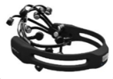
Técnologías de apoyo en la evaluación de FRP
Sensores
Diagnósticos con EEG
Dispositivos móviles
Detección de posturas

Slide 11





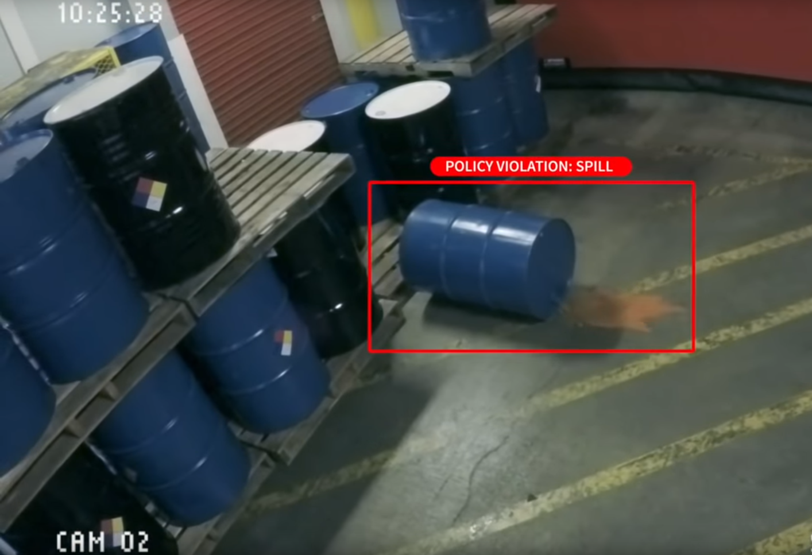
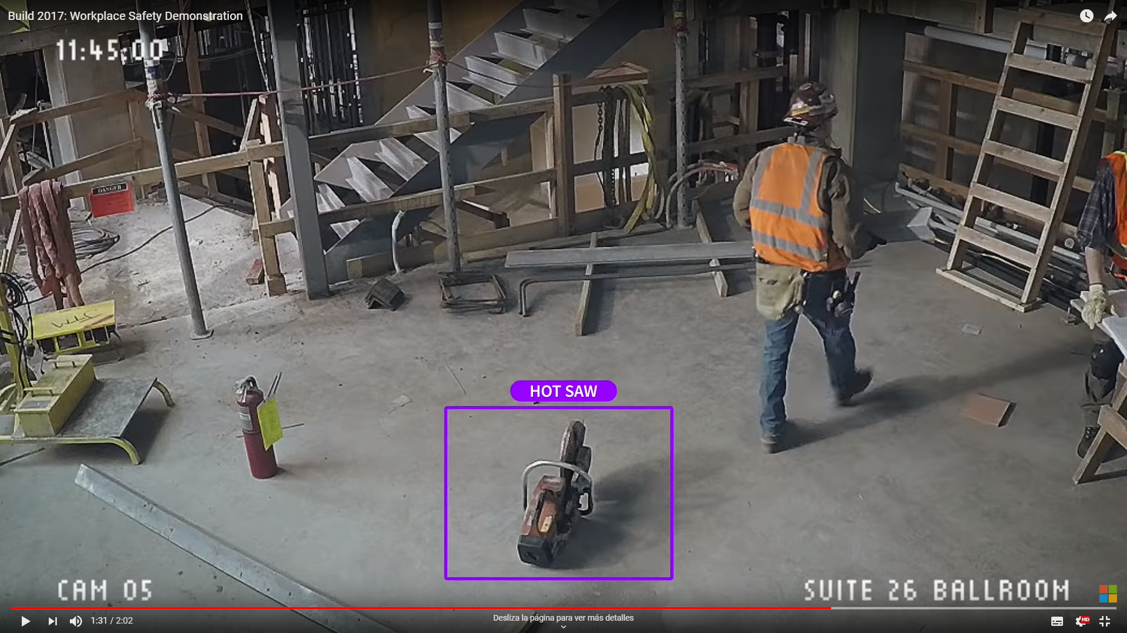
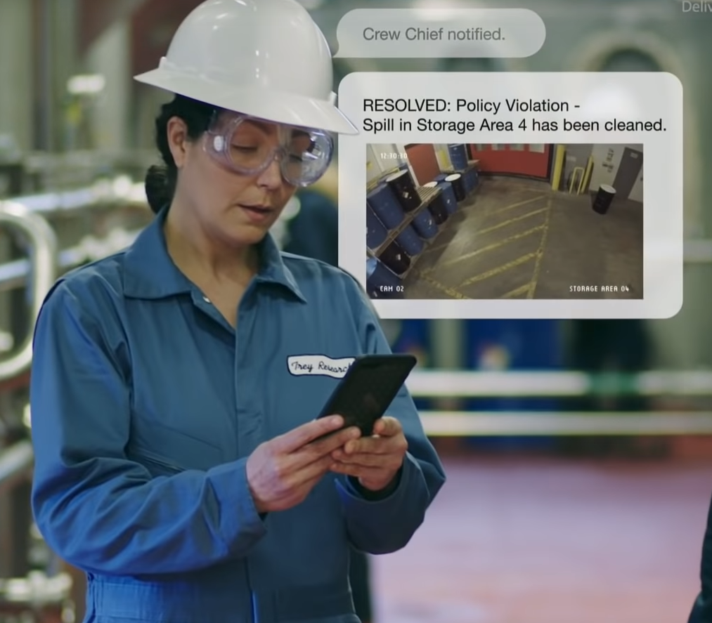
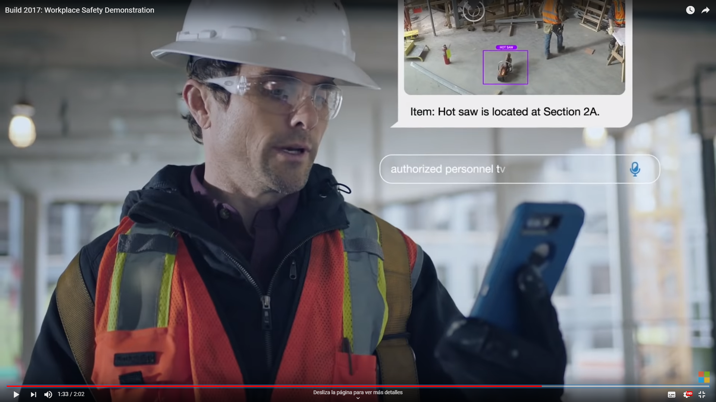
Ejemplos de servicios comerciales
Seguridad del entorno
Valoración psicosocial
Mecanismos de adquisición de datos
Asistencia en la seguridad del entorno
Mecanismos de detección
Mecanismos de adquisición de datos
Asistencia en el diagnóstico y evaluación de FRP
Mecanismos de clasificación
IOT
Asistencia de Inteligencia Artificial
Servicios en línea
Asistencia de Inteligencia Artificial

Slide 12
Limitaciónes de adopción de soluciones tecnológicas*
Costos
Tiempo de evaluación
Interrupción en actividades
Sesgo en la información
Predisposición en las personas
Incomodidad con los equipos

Slide 13
Aquí va la definición de los aspectos o características de la problematica a abordar con el proyecto de investigación.

Slide 14
Propuesta
Mecanismos de adquisición de datos
Mecanismos de detección (IA)
Asistencia en el diagnóstico y evaluación de FRP
Bajo Costo
No intrusividad

Slide 15
Enfoque multimodal
Detección de personas
Detección de emociones
Detección de estados de ánimo
Detección de acciones y frecuencia
Sistema basado en agentes
Inteligencia artificial
Integración con sistemas CCTV
Privacidad
Difuminado de imágenes

Slide 16
Objetivo general
Diseñar un sistema para la detección de poses y acciones relacionados con efectos en la salud mental de personas que trabajan en ambientes de oficina, orientado a brindar asistencia para la evaluación de consecuencias de factores de riesgo psicosocial, mediante un enfoque multimodal y la captura de video por sistemas CCTV.

Slide 17
Objetivos específicos
Analizar a partir del estado del arte, las técnicas, modelos y herramientas actuales de identificación de poses y actividades relacionados con efectos en la salud mental como estrés, depresión y ansiedad, a partir de imágenes de video, con el fin identificar y caracterizar las oportunidades potenciales de un sistema de detección y clasificación, con enfoque multimodal.
Diseñar una arquitectura basada en agentes, que integre la detección de expresiones faciales, posturas y acciones de una persona a partir de imágenes de video, para identificar y clasificar emociones y estados de ánimo.
Evaluar la precisión y utilidad potencial del sistema propuesto, en la asistencia a la evaluación de consecuencias de factores de riesgo psicosocial, a través de su implementación parcial y puesta en operación controlada.

Slide 18
Metodología

Slide 19
Metodología de Diseño en Ingeniería
Fase 1
Fase 2
Fase 3
Investigación Exploratoria
AOPOA
Scrum
Software de prototipo funcional
Arquitectura basada en agentes
Modelos, métodos, técnicas y herramientas
Arquitecturas multimodal
Requisitos para usos en sistemas CCTV
Exteriorización de emociones (descriptores)
Posibles aportes en valoración de FRP
M. Aprendizaje supervisado
P. Experimental
Evaluación de precisión
Captura de datos
Pre-procesamiento
Caracterización
Entrenamiento
Validación
TAM
Evaluación de utilidad percibida

Slide 20
RESULTADOS ESPERADOS
MISyC TG1 | 1A | Documento con las ecuaciones de búsqueda y estadísticas bibliográficas; el análisis, la evaluación y el cuadro comparativo de los trabajos relacionados con las técnicas y modelos para la detección de emociones y estados de ánimo y una lista de descriptores potenciales en la interpretación del lenguaje corporal o aspectos psicológicos relevantes.
 | 1B | Documento con especificación de requisitos del sistema para su diseño, desarrollo e implementación parcial.
 | 1C | Documento con la extracción, caracterización, evaluación y cuadro comparativo de herramientas y/o marcos de trabajo que puedan soportar el desarrollo y la implementación
 | 1D | Documento de artículo científico en el que se realizará una revisión y comparación de técnicas, modelos y herramientas potenciales para el reconocimiento de emociones y estados de ánimo. La publicación del artículo será en un congreso académico.
MISyC TG2 | 2A | Documento del diseño refinado de la arquitectura de alto nivel del sistema de reconocimiento.
 | 2B | Documento del diseño detallado del sistema multi-agente.
 | 2C | Documento de caracterización del modelo de reconocimiento de emociones y estados de ánimo y los mecanismos de inteligencia artificial para clasificación a partir de imágenes de video.

Slide 21
RESULTADOS ESPERADOS
MISyC TG3 | 3A | Código fuente, documentación técnica y manuales de uso del software con la implementación de la arquitectura propuesta. El código del software estará restringido para su uso comercial y la propiedad intelectual del mismo será de la empresa Vector ITC Colombia.
 | 3B | Copia de las autorizaciones de tratamiento de datos de las personas capturadas en imágenes de video.
 | 3C | Documento de la validación experimental con los resultados de precisión, desempeño computacional y evaluación TAM.
 | 3D | Artículo de la arquitectura y evaluación de la solución. En el artículo se presentará la problemática, el caso de referencia, la arquitectura propuesta los resultados de la evaluación de precisión, el desempeño computacional y su utilidad en una evaluación de factores de riesgo psicosocial. Este artículo será presentado para publicación en una revista indexada nacional o internacional.

Slide 22
Bibliografía
[Blach, 2010] Blanch J, Sahagún M, Cervantes G. Estructura factorial del cuestionario de condiciones de trabajo. Revista de Psicología del Trabajo y de las Organizaciones 2010; 26(3): 175-189
[1] Ministerio de la protección social, "Resolución 2646 de 2008," 2008.
[2] M. Rodríguez, "Factores Psicosociales de Riesgo Laboral: ¿Nuevos tiempos, nuevos riesgos?" Observatorio Laboral Revista Venezolana, vol. 2, (3), pp. 127-141, 2009. Available: http://dialnet.unirioja.es/servlet/oaiart?codigo=2995368.
[3] Raúl Mirza et al, "Occupational Noise-Induced Hearing Loss," Journal of Occupational and Environmental Medicine, vol. 60, (9), pp. e501, 2018. Available: https://www.ncbi.nlm.nih.gov/pubmed/30095587. DOI: 10.1097/JOM.0000000000001423.
[4] H. E. Landberg, H. Westberg and H. Tinnerberg, "Evaluation of risk assessment approaches of occupational chemical exposures based on models in comparison with measurements," Safety Science, vol. 109, pp. 412-420, 2018. Available: https://www.sciencedirect.com/science/article/pii/S0925753517315631. DOI: 10.1016/j.ssci.2018.06.006.
[5] C. R. N. CORRAO et al, "Biological Risk and Occupational Health," Industrial Health, vol. 50, (4), pp. 326-337, 2012. Available: https://jlc.jst.go.jp/DN/JALC/10007643537?from=SUMMON. DOI: 10.2486/indhealth.MS1324.
[6] P. Nataletti et al, "Occupational Exposure to Mechanical Vibration: The Italian Vibration Database for Risk Assessment," International Journal of Occupational Safety and Ergonomics, vol. 14, (4), pp. 379-386, 2008. Available: http://www.tandfonline.com/doi/abs/10.1080/10803548.2008.11076775. DOI: 10.1080/10803548.2008.11076775.
[7] E. G. Marshall et al, "Work-Related Unintentional Injuries Associated With Hurricane Sandy in New Jersey," Disaster Medicine and Public Health Preparedness, vol. 10, (3), pp. 394-404, 2016. Available: https://www-cambridge-org.ezproxy.javeriana.edu.co/core/article/workrelated-unintentional-injuries-associated-with-hurricane-sandy-in-new-jersey/AB0220A1F1E274EA41B0C2A33D0F2DCB. DOI: 10.1017/dmp.2016.47.
[8] V. Forastieri, "Psychosocial risks and work-related stress," Jul, 2013.
[9] Morales D. Diana, "Trabajo por turnos y presencia de obesidad en los trabajadores: Una revisión sistemática exploratoria," Jan 1, 2014.
[10] L. Wiegner et al, "Prevalence of perceived stress and associations to symptoms of exhaustion, depression and anxiety in a working age population seeking primary care - an observational study," BMC Family Practice, vol. 16, (1), pp. 38, 2015. Available: https://www.ncbi.nlm.nih.gov/pubmed/25880219. DOI: 10.1186/s12875-015-0252-7.
[11] M. Luca et al, "Prevalence of depression and its relationship with work characteristics in a sample of public workers," Neuropsychiatric Disease and Treatment, vol. 10, pp. 519-525, 2014. Available: https://www.ncbi.nlm.nih.gov/pubmed/24707177. DOI: 10.2147/NDT.S56989.
[12] Ministerio de salud, "Indicadores de riesgos laborales," Https://Www.Minsalud.Gov.Co, 2018.
[13] Ministerio de salud, "Observatorio Nacional de Salud Mental," Http://Onsaludmental.Minsalud.Gov.Co, 2019.

Slide 23
Bibliografía
[14] M. Labriola et al, "The impact of ergonomic work environment exposures on the risk of disability pension: Prospective results from DWECS/DREAM," Ergonomics, vol. 52, (11), pp. 1419-1422, 2009. Available: http://www.tandfonline.com/doi/abs/10.1080/00140130903067771. DOI: 10.1080/00140130903067771.
[15] J. A. Colmenares Pedraza and R. Herrera Medina, "Prevalencia de actividad física y beneficios y barreras en trabajadores de Villavicencio, Colombia," Revista De La Universidad Industrial De Santander. Salud, vol. 50, (1), pp. 37-45, 2018. . DOI: 10.18273/revsal.v50n1-2018004.
[16] Tage S Kristensen et al, "The Copenhagen Psychosocial Questionnaire-a tool for the assessment and improvement of the psychosocial work environment," Scandinavian Journal of Work, Environment & Health, vol. 31, (6), pp. 438-449, 2005. Available: https://www.jstor.org/stable/40967527. DOI: 10.5271/sjweh.948.
[17] J. A. Bauer and P. E. Spector, "Discrete Negative Emotions and Counterproductive Work Behavior," Human Performance, vol. 28, (4), pp. 307-331, 2015. Available: http://www.tandfonline.com/doi/abs/10.1080/08959285.2015.1021040. DOI: 10.1080/08959285.2015.1021040.
[18] K. Golonka et al, "Occupational burnout and its overlapping effect with depression and anxiety," International Journal of Occupational Medicine and Environmental Health, vol. 32, (2), pp. 229-244, 2019. Available: https://www.ncbi.nlm.nih.gov/pubmed/30855601. DOI: 10.13075/ijomeh.1896.01323.
[19] V. Putz-Anderson, B. P. Bernard and National Institute for Occupational Safety and Health, Musculoskeletal Disorders and Workplace Factors : A Critical Review of Epidemiologic Evidence for Work-Related Musculoskeletal Disorders of the Neck, Upper Extremity, and Low Back. 1997Available: http://hdl.handle.net/2027/uc1.31210011098603.
[20] S. Choi et al, "Risk Factor, Job Stress and Quality of Life in Workers With Lower Extremity Pain Who Use Video Display Terminals," Annals of Rehabilitation Medicine, vol. 42, (1), pp. 101-112, 2018. Available: https://www.ncbi.nlm.nih.gov/pubmed/29560330. DOI: 10.5535/arm.2018.42.1.101.
[21] Yong-Ren Huang and Xu-Feng Ouyang, "Sitting posture detection and recognition using force sensor," in Oct 2012, Available: https://ieeexplore.ieee.org/document/6513203. DOI: 10.1109/BMEI.2012.6513203.
[22] H. Jebelli, S. Hwang and S. Lee, "EEG-based workers' stress recognition at construction sites," Automation in Construction, vol. 93, pp. 315-324, 2018. Available: https://www.sciencedirect.com/science/article/pii/S092658051830013X. DOI: 10.1016/j.autcon.2018.05.027.
[23] Z. Zhu et al, "Naturalistic Recognition of Activities and Mood Using Wearable Electronics," T-Affc, vol. 7, (3), pp. 272-285, 2016. Available: https://ieeexplore.ieee.org/document/7299638. DOI: 10.1109/TAFFC.2015.2491927.
[24] C. R. Reid et al, "Wearable Technologies: How Will We Overcome Barriers to Enhance Worker Performance, Health, And Safety?" Proceedings of the Human Factors and Ergonomics Society Annual Meeting, vol. 61, (1), pp. 1026-1030, 2017. Available: https://journals.sagepub.com/doi/full/10.1177/1541931213601740. DOI: 10.1177/1541931213601740.

Slide 24
Bibliografía
[25] M. C. Schall, R. F. Sesek and L. A. Cavuoto, "Barriers to the Adoption of Wearable Sensors in the Workplace: A Survey of Occupational Safety and Health Professionals," Human Factors: The Journal of Human Factors and Ergonomics Society, vol. 60, (3), pp. 351-362, 2018. Available: https://journals.sagepub.com/doi/full/10.1177/0018720817753907. DOI: 10.1177/0018720817753907.
[26] R. L. Greene et al, "Visualizing stressful aspects of repetitive motion tasks and opportunities for ergonomic improvements using computer vision," Applied Ergonomics, vol. 65, pp. 461-472, 2017. Available: https://www.sciencedirect.com/science/article/pii/S000368701730056X. DOI: 10.1016/j.apergo.2017.02.020.
[27] Safety Company, "Microsoft Announces Workplace Safety Software," Oct, 2017.
[28] CNET, "Microsoft's Azure Edge wants to make the workplace safer with AI," May, 2017.
[29] myStrength, "myStrenght - How it works?" Mar, 2019.
[30] SilverCloud, "SilverCloud - How it works?" Mar, 2019.
[31] Spring Health, "Spring Health - How it works?" Mar, 2019.
[32] Max Martin, "The Future of Workplace Well-Being: Leveraging AI and Innovation to Drive Better Employee Mental Health Care," Oct, 2018.
[33] S. J. BookC, "The Cognitive Structure of Emotion," . DOI: 10.2307/2074241.
[34] M. Magdin, M. Turčáni1, Lukáš Hudec, "Evaluating the Emotional State of a User Using a Webcam," Special Issue on Artificial Intelligence Underpinning, . DOI: 10.9781/ijimai.2016.4112.
[35] M. Soleymani et al, "A survey of multimodal sentiment analysis," Image and Vision Computing, vol. 65, pp. 3-14, 2017. Available: https://www.sciencedirect.com/science/article/pii/S0262885617301191. DOI: 10.1016/j.imavis.2017.08.003.
[36] Enrique González, "Desarrollo de Aplicaciones basadas en Sistemas MultiAgentes," 2006.
[37] R. P. Holder and J. R. Tapamo, "Improved gradient local ternary patterns for facial expression recognition," EURASIP Journal on Image and Video Processing, vol. 2017, (1), pp. 1-15, 2017. Available: https://search.proquest.com/docview/1913622430. DOI: 10.1186/s13640-017-0190-5.
[38] N. Jain et al, "Hybrid deep neural networks for face emotion recognition," Pattern Recognition Letters, vol. 115, pp. 101-106, 2018. Available: https://www.sciencedirect.com/science/article/pii/S0167865518301302. DOI: 10.1016/j.patrec.2018.04.010.

Slide 25
Bibliografía
[39] V. Campos, B. Jou and X. Giro-i-Nieto, "From Pixels to Sentiment: Fine-tuning CNNs for Visual Sentiment Prediction," 2016. Available: https://arxiv.org/abs/1604.03489.
[40] Enrique González, "Inteligencia Computacional Redes Neuronales," Pontificia Universidad Javeriana, Mar, 2018.
[41] B. R. Steunebrink, "The logical structure of emotions," 2010. Available: https://www.openaire.eu/search/publication?articleId=narcis______::72fa20eaf2f70373b9f4223ed8789f52.
[42] T. Winsor and S. McLean, "Residential group care workers' recognition of depression: Assessment of mental health literacy using clinical vignettes," Children and Youth Services Review, vol. 68, pp. 132-138, 2016. Available: https://www.sciencedirect.com/science/article/pii/S0190740916302055. DOI: 10.1016/j.childyouth.2016.06.028.
[43] A. M. Martinez, "Computational Models of Face Perception," Current Directions in Psychological Science, vol. 26, (3), pp. 263-269, 2017. Available: https://journals.sagepub.com/doi/full/10.1177/0963721417698535. DOI: 10.1177/0963721417698535.
[44] B. C. Ko, "A Brief Review of Facial Emotion Recognition Based on Visual Information," Sensors (Basel, Switzerland), vol. 18, (2), pp. 401, 2018. Available: https://www.ncbi.nlm.nih.gov/pubmed/29385749. DOI: 10.3390/s18020401.
[45] K. Schindler, L. Van Gool and B. de Gelder, "Recognizing emotions expressed by body pose: A biologically inspired neural model," Neural Networks, vol. 21, (9), pp. 1238-1246, 2008. Available: https://www.sciencedirect.com/science/article/pii/S0893608008000944. DOI: 10.1016/j.neunet.2008.05.003.
[46] C. Cameron, I. Khalil and D. Castle, "Determining Anxiety in Obsessive Compulsive Disorder through Behavioural Clustering and Variations in Repetition Intensity," Computer Methods and Programs in Biomedicine, vol. 160, pp. 65-74, 2018. Available: https://www.sciencedirect.com/science/article/pii/S0169260717308738. DOI: 10.1016/j.cmpb.2018.03.019.
[47] Y. Zhu et al, "Automated Depression Diagnosis Based on Deep Networks to Encode Facial Appearance and Dynamics," T-Affc, vol. 9, (4), pp. 578-584, 2018. Available: https://ieeexplore.ieee.org/document/7812588. DOI: 10.1109/TAFFC.2017.2650899.
[48] D. F. Dinges et al, "Optical computer recognition of facial expressions associated with stress induced by performance demands," Aviation, Space, and Environmental Medicine, vol. 76, (6 Suppl), pp. B172, 2005. Available: https://www.ncbi.nlm.nih.gov/pubmed/15943210.
[49] Ken Schwaber and Jeff Sutherland, "The scrum guide," in Software in 30 DaysAnonymous Hoboken, NJ, USA: John Wiley & Sons, Inc, 2012, pp. 133-152.
[50] Javier Alcalá Vásquez, "Reconocimiento Multimodal Del Estado Emocional De Un Niño En Un Contexto Educativo." , Pontificia Universidad Javeriana, 2017.
[51] Daniel Steven Valencia Parada, "Simulador Basado En Agentes Inteligentes Para El Apoyo a La Toma De Decisiones En Los Planes Operacionales De Negocios En Centros Comerciales." , Pontificia Universidad Javeriana, 2015.

Slide 26
Gracias!
Preguntas?
@username
user@mail.me

